Slide 1
Sonnensystem
Projektpräsentation des C++ Programms zur Simulation der Planetenbahnen

Slide 2
Projektbeschreibung:
Das vorliegende Programm dient zur Berechnung der Planetenbahnen ab einem bestimmten Datum, dem Ephemeriden-Datum. (5.3.2018)
Die mathematischen und physikalischen Grundlagen hierfür liefern die keplerschen Gesetze, die Gravitationsgrundlagen eines Zweikörperproblems, sowie die Berechnungsgrundlagen für Kegelschnitte. In diesem Fall der einer Ellipse.
Zentraler Bezugspunkt für die erforderlichen Beobachtungen ist in unserem Fall die Sonne, welche aufgrund ihrer erheblich größeren Masse im Vergleich zu den andern beobachteten Objekten das Zentrum darstellt.
Das Programm liefert eine 2D-Darstellung des Sonnensystems, wodurch jede Position nur durch 2 Koordinatenwerte bestimmt wird. Die Voraussetzung hierfür ist, dass alle Bahnen in einer gemeinsamen Bahnebene liegen, was bis auf den Kleinplaneten Pluto auch für alle anderen Objekte zutrifft.
Die Ergebnisse der Berechnung werden vom Programm in einer Datei (planet_Positions.csv) für eventuelle weitere Verarbeitung gespeichert.

Slide 3
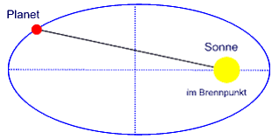
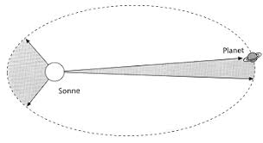
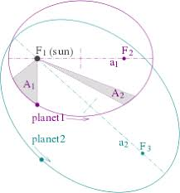
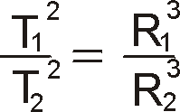
Die keplerschen Gesetze:
Die Planeten bewegen sich auf Ellipsen, in deren einem Brennpunkt die Sonne steht.
Diese Bahnen ähneln, bis auf denen von Merkur und Pluto, nahezu Kreisbahnen
Der Radiusvektor (Fahrstrahl) von der Sonne zum Planeten überstreicht in gleichen Zeiten gleiche Flächen
Die Quadrate der Umlaufzeiten verhalten sich wie die dritten Potenzen ihrer großen Halbachsen:

Slide 4
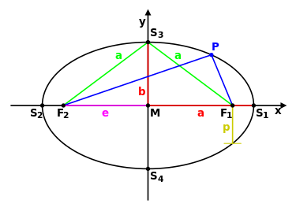
Mathematische Vorbetrachtungen - Ellipse
Die Ellipse ist eine allgemeinere Form des Kreises, deren Haupt-Parameter
die große Halbachse ....... a (M-S1),
die kleine Halbachse ....... b (M-S3) und
die lineare Exzentrizität ......... e (M-F2) bilden.
F1 und F2 sind die Brennpunkte und M der Mittelpunkt.
jeder Punkt auf der Ellipsenfunktion ist gegeben durch:
Relationen:
.....Koordinatenursprung im Brennpunkt (e,0)
e =
um die Tangente dieser Funktion zu erhalten (wichtig für spätere Berechnungen), muss einmal abgeleitet werden und man erhält:
ε ....... numerische Exzentrizität:
ε :=

Slide 5
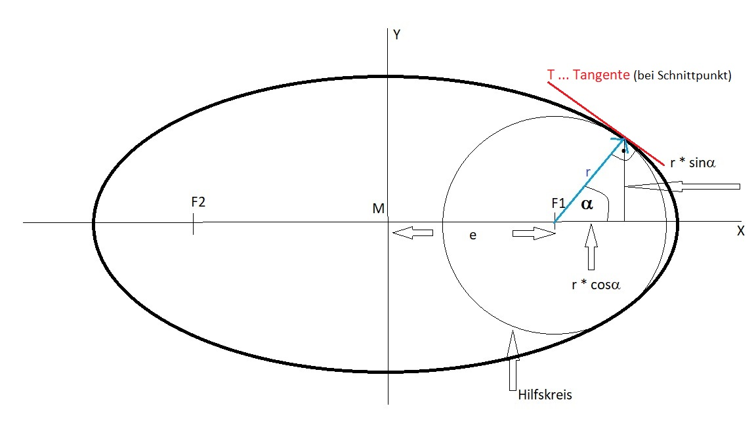
Berechnung der Startkoordinaten - Ephemeriden
die sogenannten Ephemeriden kann man aus Astronomischen Jahrbüchern entnehmen.
Sie sagen uns unter welchem Winkel α ein Planet zur Sonne und zur großen Halbachse a zu einem best. Datum steht.
Daraus lassen sich die Startkoordinaten entnehmen:
x = r * cosα
y = r * sinα
}
Startpositionen
Startgeschwindigkeit v erhält man aus der
Vis-Viva-Gleichung:
da:
}
kann man daraus die Geschwindigkeiten berechnen:
und
und:

Slide 6
Punktweise Berechnung d. Planetenbahnen durch das Halbschrittverfahren:

